Slide 1
第十章 二叉树
1、二叉树的概念
2、二叉树的结构
3、二叉树的遍历
4、线索二叉树
5、二叉搜索树
6、平衡二叉树
7、Splay树

Slide 2
1、二叉树的概念
二叉树的定义
一棵二叉树或是一棵空树，或由一个称为根结点和该根结点的二
棵被称为左子树和右子树的二叉树组成的树。
二叉树的5种不同的形态：
○ ○ ○ ○ ○
结点的度、叶结点、结点的层次、树的高度
二叉树的性质
性质1：若二叉树的层次从0开始，则在二叉树的第i层最多有2^{i}个
结点。( i≥0)
性质2：高度为k的二叉树最大结点数为2^{k+1}－1个。( k≥ － 1)
性质3：对任何一棵二叉树，如果其叶结点个数为n₀，度为2的非
叶结点个数为n₂，则有n₀ = n₂+1。
L
R
L
R

Slide 3
特殊的二叉树
满二叉树：高度为k 的满二叉树是有2^{k+1}－1个结点的二叉树。
完全二叉树：如果一棵具有n个结点的高度为k的二叉树，它的每
一个结点都与高度为k的满二叉树中编号为0～n －1的结点一一对应，
则称此二叉树为完全二叉树。
性质4：具有n个结点的完全二叉树的高度为「log₂(n+1)⎤－1。
设该树的高度为k，由完全二叉树定义知，从第0层到第k－1层共
有2^{k}－1个结点，第k层最多不超过2^{k}个。于是
2 ^{k}－1 ＜n≤2^{k}－1+ 2^{k＝} 2^{k+1}－1
2 ^{k} ＜n+1≤ 2^{k+1}
k＜log₂(n+1)≤k+1
即 k+1 ＝ ⎡ log₂(n+1) ⎤
0
0
1
2
1
2
3
4
5
6
3

Slide 4
特殊的二叉树(续)
性质5：如果将一棵有n个结点的完全二叉树自顶向下，同一层自
左向右连续给结点编号0、1、2、…、n － 1，然后按此结点编号
给对应的结点命名，则有以下关系：
①若i=0，则结点i为根，无双亲；若i＞0，则结点i的双亲为结点
⎣(i－1)/2 ⎦ 。
②若2×i+1＜n，则结点i 的左孩子为结点2×i+1。
③若2×i+2＜n，则结点i 的右孩子为结点2×i+2。
④若结点编号i 为偶数，且i≠0，则它的左兄弟为结点i－1。
⑤若结点编号i 为奇数，且i≠n－1，则它的右兄弟为结点i+1。
⑥结点i 所在的层次为 ⎣ log₂(i－1) ⎦ 。

Slide 5
2、二叉树的存储结构
链表结构二叉树的抽象数据类型
template <class Entry>
struct Binary_node{
// data members：
Entry data； // 允许外部函数修改的数据值
Binary_node <Entry> *left； // 指向结点左孩子的指针
Binary_node <Entry> *right； // 指向结点右孩子的指针
// constructors：
Binary_node( )；
Binary_node(const Entry &x)；
}；
template <class Entry>
class Binary_tree{
public：.
// Add methods here.
protected：
// Add auxiliary function prototypes here.
Binary_node <Entry> *root；
}；

Slide 6
Binary_tree的实现
创建Binary_node对象，调用函数new创建新的结点时，将指针left和right 置为NULL。
空树的建立
template<class Entry>
Binary_tree <Entry> ∷ Binary_tree( )
/* Post: An empty binary tree has been created. */
{
root = NULL；
}
空树的判断
template<class Entry>
Bool Binary_tree <Entry> ∷ empty( ) const
/* Post: A result of true is returned if the binary tree is empty.
Otherwise, false is returned.*/
{
return root = = NULL；
}

Slide 7
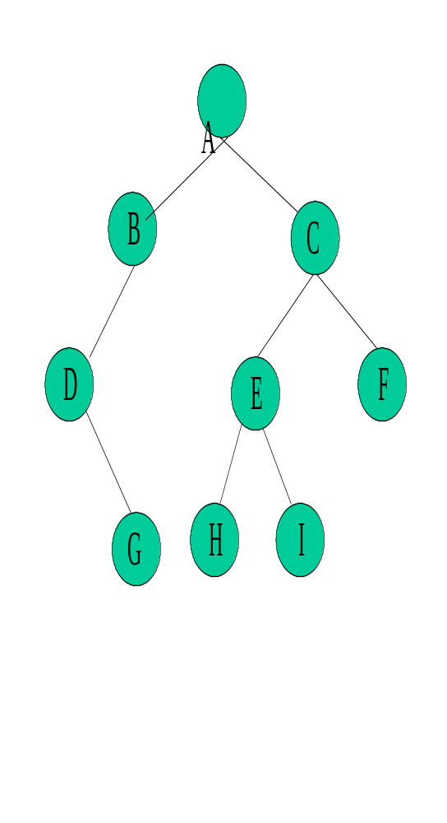
二叉链表与三叉链表
root
示意图
left | data | right
 | A
 | B | ∧
 | C
∧ | D
 | E
∧ | F | ∧
∧ | G | ∧
∧ | H | ∧
∧ | I | ∧
root
left | data | parent | right
 | A | ∧
 | B |  | ∧
 | C
∧ | D
 | E
∧ | F |  | ∧
∧ | G |  | ∧
∧ | H |  | ∧
∧ | I |  | ∧

Slide 8
二叉树的数组表示(一)
用一维数组存储完全二叉树
0
A
2
1
B
C
3
4
5
6
D
E
F
G
7
8
9
H
I
J
0 | 1 | 2 | 3 | 4 | 5 | 6 | 7 | 8 | 9
A | B | C | D | E | F | G | H | I | J

Slide 9
二叉树的数组表示(二)
用一维数组存储一般二叉树
0
A
1
2
B
C
4
6
3
D
E
F
10
13
8
G
H
I
0 | 1 | 2 | 3 | 4 | 5 | 6 | 7 | 8 | 9 | 10 | 11 | 12 | 13
A | B | C | D | E | * | F | * | G | * | H | * | * | J

Slide 10
3、二叉树的遍历( traversal )
为什么要研究二叉树的遍历方法
得到一种对表中每一个结点访问一次且仅一次的方法。
对二叉树有四种方法：
中序遍历：左子树、根、右子树
后序遍历：左子树、右子树、根
前序遍历：根、左子树、右子树
层次遍历：自根逐层进行，
每层从左向右。
A
B
C
D
E
F
G
H
I

Slide 11

中序遍历
中序遍历算法
template<class Entry>
void Binary_tree <Entry> ∷ Inorder(void (*visit)(Entry &))
/* Post: The tree has been traversed in inorder sequence.
Uses: The function recursive_inorder */
{
recursive_inorder(root，visit)；
}
中序遍历序列：D、G、B、A、H、E、I、C、F

Slide 12
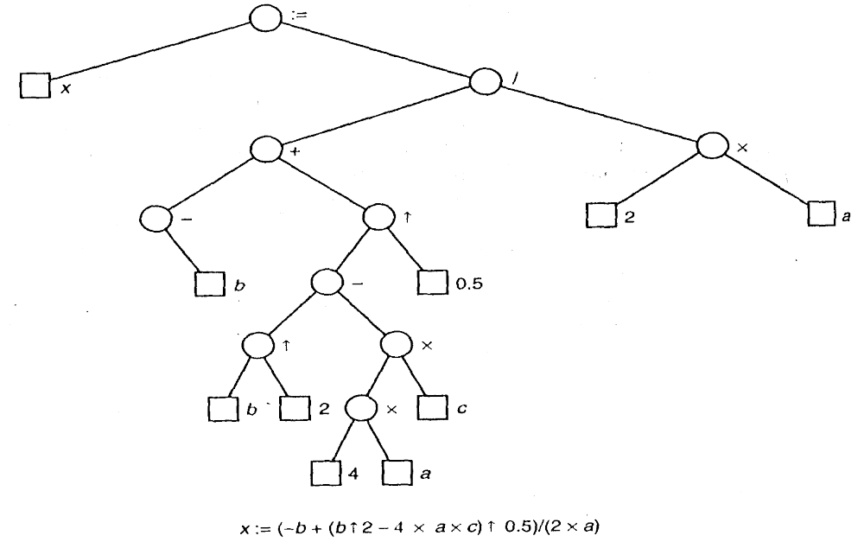
表达式树
中序遍历

Slide 13
中序遍历的递归算法
template<class Entry>
void Binary_tree <Entry> ∷ recursive_inorder(Binary_node<Entry>
*sub_root，void (*visit)(Entry &))
/*Pre: sub_root is either NULL or points to a subtree of the Binary_tree.
Post: The subtree has been traversed in inorder sequence.
Uses: The function recursive_inorder recursively */
{
if ( sub_root ! = NULL){
recursive_inorder( sub_root－>left，visit)； // 遍历左子树
(*visit)( sub_root－>data)； // 访问结点
recursive_inorder( sub_root－>right，visit)； // 遍历右子树
}
}

Slide 14
中序遍历的非递归算法
算法
第1步 初始化栈S；
第2步 树根结点入栈S；
第3步 如果栈顶元素不是空指针，将其左孩子指针入栈，并转第3步；
第4步 出栈；
第5步 如果栈顶元素不是空指针，访问栈顶元素所指的结点；否则转第8步；
第6步 出栈；
第7步 出栈结点的右孩子入栈；
第8步 如果栈为空,结束；否则转第3步。
A
B
C
D
E
F
G

Slide 15
中序遍历的非递归算法
template<class Entry>
void nonrecursive_inorder (Binary_node<Entry>
*root, void (*visit)(Entry &))
/*Pre: root is either NULL or points to a Binary_tree.
Post: The tree has been traversed in inorder sequence.*/
{
stack < Binary_node<Entry>*> s；Binary_node<Entry> *p；
if ( root = = NULL) return；
s.push ( root)；
while (! s.empty( )) {
while ( s.top(p) != NULL ) s.push(s.top(p) －>left)；
s.pop( )；
if (! s.empty( )) {
(*visit)(s.top(p)－>data)； // 访问结点
s.top(p)；
s.pop( )；
s.push ( p－>right )；
}
}
}

Slide 16
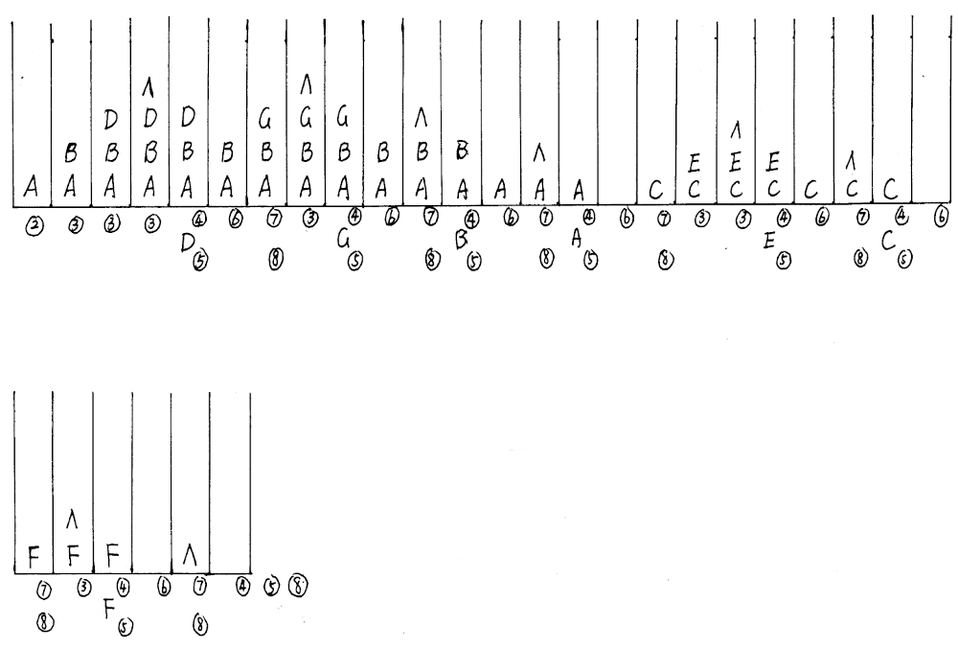
用 栈非递归中序遍历的过程
栈的变化过程

Slide 17

后序递归遍历
template<class Entry>
void Binary_tree <Entry> ∷ recursive_postorder(Binary_node<Entry>
*sub_root,void (*visit)(Entry &))
/*Pre: sub_root is either NULL or points to a subtree of the Binary_tree.
Post: The subtree has been traversed in postorder sequence.
Uses: The function recursive_postorder recursively */
{
if ( sub_root ! = NULL){
recursive_postorder( sub_root－>left, visit)； // 遍历左子树
recursive_postorder( sub_root－>right, visit)； // 遍历右子树
(*visit)( sub_root－>data)； // 访问结点
}
} 后序遍历序列： G、D、B、H、I、E、F、C、A

Slide 18

前序递归遍历
template<class Entry>
void Binary_tree <Entry> ∷ recursive_preorder(Binary_node<Entry>
*sub_root,void (*visit)(Entry &))
/*Pre: sub_root is either NULL or points to a subtree of the Binary_tree.
Post: The subtree has been traversed in preorder sequence.
Uses: The function recursive_preorder recursively */
{
if ( sub_root ! = NULL){
(*visit)( sub_root－>data)； // 访问结点
recursive_postorder( sub_root－>left，visit)； // 遍历左子树
recursive_postorder( sub_root－>right，visit)； // 遍历右子树
}
} 前序遍历序列： A、B、D、G、C、E、H、I、F

Slide 19

层次遍历
层次遍历示意
层次遍历时队列的状态变化
A
 | B | C
 |  | C | D
 |  |  | D | E | F
 |  |  |  | E | F | G
 |  |  |  |  | F | G | H | I
 |  |  |  |  |  | G | H | I
 |  |  |  |  |  |  | H | I
 |  |  |  |  |  |  |  | I
（空）

Slide 20
层次遍历算法
template<class Entry>
void Binary_tree <Entry>∷Levelorder(Binary_node<Entry>*sub_root,
void (*visit)(Entry &))
{
Queue<Binary_node<Entry> *> q；
Binary_node<Entry> *p；
// 通过根结点入队列进行初始化
q.append( sub_root )；
// 继续进行以下处理,直到队列为空
while(! q.empty( )) {
p = q.serve( )； // 出队列
(*visit) (p－>data)； // 访问结点
if (p－>left != NULL) // 若有非空左孩子，将其入队列
q.append( p－> left)；
if (p－>right != NULL) // 若有非空右孩子，将其入队列
q.append( p－> right)；
}
}

Slide 21

遍历的应用(一)
叶子结点的计数
在二叉链表结构中叶子的判断条件是
左、右孩子指针均为空指针，即
left = NULL 和 right = NULL
template<class Entry>
void Binary_tree <Entry> ∷ CountLeaf(Binvary_node<Entry> *t， int &count )
{
// 用后序遍历遍历树，访问函数为判断结点是否为叶子并计数
if (t ! = NULL)
{
CountLeaf( t－>left, count)； // 遍历左子树
CountLeaf(t－>right, count)； // 遍历右子树
if (t－>left = = NULL && t－>right = = NULL)
count + +；
}
}
思考：如改为求树的结点数，如何修改算法。

Slide 22
遍历的应用(二)
树的深度计算
结点的深度是从根到该结点路
径的长度。
树的深度最大的结点的深度。
空树的深度为-1，只有一个根结点的
树深度为0。
template<class Entry>
void Binary_tree <Entry> ∷ Depth(Binary_node<Entry> *t )
{
int depthleft，depthright，depthval；
if (t = = NULL)
depthval = －1；
else
{
depthleft = Depth( t－>left)； // 计算左子树深度
depthright = Depth(t－>right)； // 计算右子树深度
depthval = 1+(depthleft > depthright? Depthleft : depthright)；
}
return depthval;
}

Slide 23
遍历的应用(三)
树的复制
如果用前序遍历算法。若二叉树不空，首先复制根结点，(相当于
原来的访问根结点的语句)，然后分别复制二叉树根结点的左子树
和右子树， (相当于原来遍历左子树和右子树)。
template<class Entry>
void Binary_tree <Entry> ∷ CopyTree(Binary_node<Entry> *t)
{
if (t = = NULL) return NULL；
Binary_node<Entry> *temp = new Binary_node<Entry> ；
temp－>data = t－>data； // 传送数据
temp－>left = CopyTree( t－>left)； // 复制左子树
temp－>right = CopyTree(t－>right)； // 复制右子树
return temp；
}

Slide 24
遍历的应用(四)
以二叉链表作为存储结构，交换各结点的左孩子和右孩子。
template<class Entry>
void Binary_tree <Entry> ∷ exchange(Binary_node<Entry> *root)
{
Binary_node<Entry> *temp；
if ( root－>left != NULL ‖ root－>right != NULL) {
temp = root－>left；
root－> left = root－> right；
root－> right = temp；
exchange ( root－>left)；
exchange ( root－>right)；
}
}
证明由二叉树的前序序列和中序序列可以恢复二叉树。
由前序序列定义，此序列的第一个结点一定是二叉树的根。在中序序列里，此根结点左边的结点都是左子树的结点，而右边的结点都是右子树的结点。这样通过根结点，在中序序列中可以分离出：左子树的中序序列和右子树的中序序列。由子序列长度，前序序列中可分离出左右子树的前序子序列。在前序序列里左子树子序列的第一个结点是左子树的根，右子树子序列的第一个结点是右子树的根，这样就确定了二叉树的三个结点。同时，左右子树的根结点又可以分别把左右子序列划分成各自的两个子序列。如此递归下去，当取尽前序序列中的结点时，就生成了一棵二叉树。

Slide 25
遍历的应用(五)
一棵具有n个结点的完全二叉树以顺序方式存储在数组A中，设计一个算法构造该二叉树的二叉链表结构。
按照完全二叉树的性质，结点A[i]的左孩子为A[2i+1]，右孩子为A[2i+2]，采用先序遍历的方式，就可以创建该二叉树的链式存储结构。
void Ctree (Binvary_node<Entry> *&t，Entry A[ ]，int i，int n ) {
if ( i>n ) t = null；
else {
t = new Binary_node<Entry> (A[i])；
Ctree (t－>left ，A，2*i+1， n ) ； //构造t的左子树
Ctree (t－>right ，A，2*i+2， n ) ； //构造t的右子树
}
}
思考：如果不是完全二叉树，如何设计算法；若要将二叉链表方式存储的二叉树存储到数组A中，又如何设计算法。

Slide 26
4、线索化二叉树的概念
线索的概念
递归遍历的缺点：每次都要遍历一遍，才能确定有关结点的前驱
和后继。
线索的定义：指示结点的直接前驱或直接后继的指针。
root
树枝
前驱
后继
pred | left | data | right | succ
 |  | A
A
B
C
 | ∧ | B
 |  | C | ∧
D
E
 | ∧ | D | ∧
 | ∧ | E | ∧

Slide 27
线索
线索化二叉树(中序)的结点结构示意图
线索化：利用原二叉链表中的空指针域存放相关前驱或后继指针。
ltag = 1 left 为前驱指针
ltag = 0 left 为左孩子指针 root
rtag = 1 right 为后继指针
rtag = 0 right 为右孩子指针
first
ltag | left | data | right | rtag
0 |  | A |  | 0
1 | ∧ | B |  | 0
0 |  | C | ∧ | 1
1 |  | D |  | 1
1 |  | E |  | 1

Slide 28
线索二叉树实现(二叉链表结构)
线索化二叉树(中序)的示意图
特点：按指定的序遍历二叉树，过程中遇到空指针域修改为相关的前驱或后继指针 。 root
first
ltag | left | data | right | rtag
0 |  | A |  | 0
1 |  | B |  | 0
0 |  | C |  | 1
1 |  | D |  | 1
1 |  | E |  | 1

Slide 29
线索化二叉树(续)
struct Thread_node{
// data members：
Entry data； // 允许外部函数修改的数据值
Bool ltag, rtag；
Thread_node <Entry> *left； // 指向结点左孩子或前驱的指针
Thread_node <Entry> *right； // 指向结点右孩子或后继的指针
// constructors：
Thread_node( )；
Thread_node(const Entry &x)；
}；
template <class Entry>
class Thread_tree{
public：
// Add methods here. (如：first(); next(); prior()；)
protected：
// Add auxiliary function prototypes here.
Thread_node <Entry> *root(，*first)；
}；

Slide 30
线索二叉树的生成
二叉树的中序线索化
template<class Entry>
void Thread_tree <Entry> ∷ Thread_inorder(Thread_node<Entry>
*current，Thread_node <Entry> *pre)
/*Pre： current表示当前结点， pre为当前结点的前驱。
Post： 产生中序线索化的二叉树。 */
{
if ( current ! = NULL){
Thread_inorder ( current－>left，pre)； // 左子树线索化
if (current －>left = =NULL){ // 设置前驱指针
current －>left = pre；current －>ltag = 1；
}
if (pre ! = NULL)
if (pre －>right = =NULL){ // 设置前驱结点的后继指针
pre －>right = current；pre －>rtag = 1；
}
pre = current； // 修改前驱遍历指针
Thread_inorder ( current－>right，pre)； // 右子树线索化
}
}

Slide 31
线索二叉树的运算
线索二叉树的运算主要有：求前驱、后继、遍历、结点插入与删除
中序线索二叉树结点的后继
在一棵已中序线索化的二叉树中，求一个结点的后继结点，可分以下几种情况：
设当前结点为current，若current的右子树为空，只要将current的右指针指向的结点作为其后继；如果current有非空右子树，那么该右子树的第一个结点就是current的后继结点。
if (current －>rtag = 1) p = current －>right； // 直接取得后继
else {
p = current －>right； // 先转移到右孩子
while (p －>ltag = 0) p = p －>left； // 确定第一个（最左面）点
}；
后继 = p；
结点的前驱的情况是对称的。

Slide 32
线索二叉树的运算
中序线索二叉树结点的插入
在一棵已线索化的二叉树中插入一个新结点，应使原序列保持，同时新结点插入后也能正确排入这个序列。
情况分析：设待插入结点为r，s将为其双亲结点。有以下几种情况：
r作为s的右孩子。
s无右子树，只要将原s的后继作为r的后继，s又是r的前驱；
s有右子树，r插入后，原右子树作为r的右子树，序列变化如下
… s 、{原右子树} 、x、… => … s 、r、 {原右子树} 、 x、 …
s有右子树，r插入后，原右子树作为r的左子树，序列变化如下
… s 、{原右子树} 、x、… => … s、 {原右子树} 、r、 x…
r作为s的左孩子的情况是对称的。

Slide 33
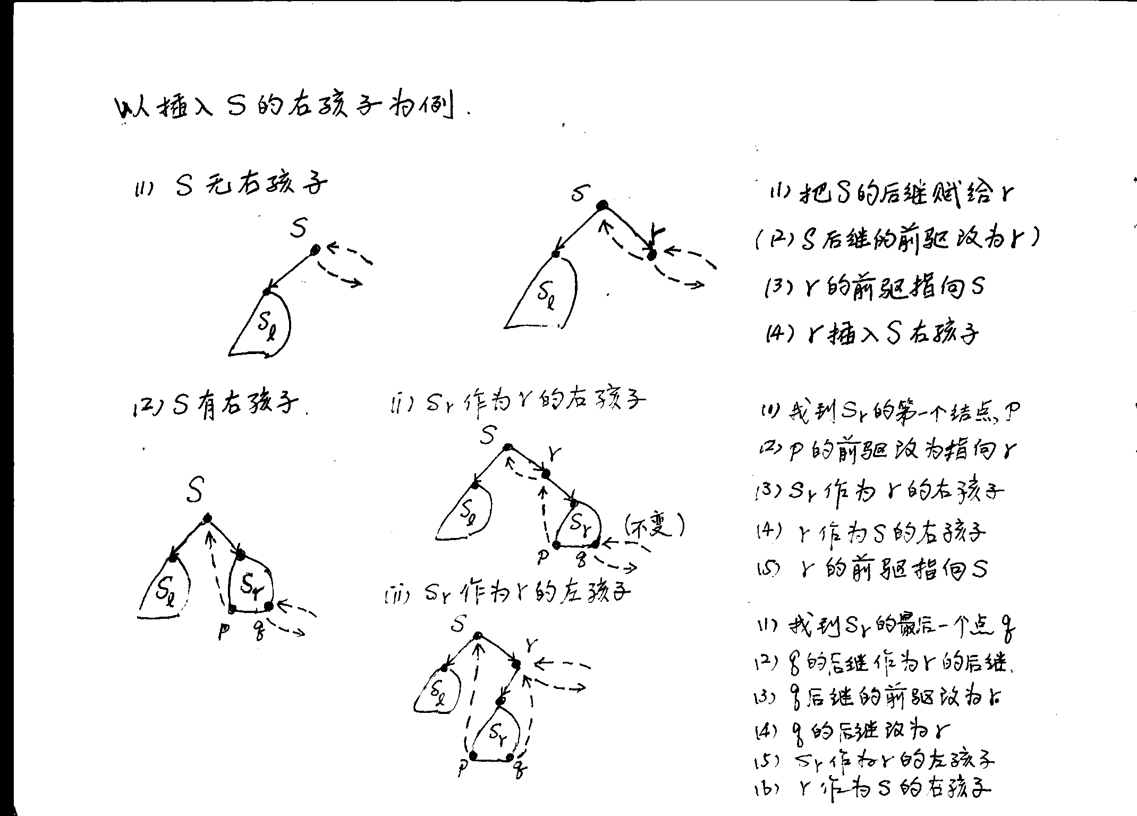
插入结点示意图
插入右孩子结点

Slide 34
中序线索二叉树结点的插入算法
template<class Entry>
void Thread_tree <Entry> ∷ InsertRight(Thread_node<Entry> *s,
Thread_node <Entry> *r)
{
if ( s －> rtag = = 1){
r－>rtag = s－>rtag ； // s的后继线索转给r
r－>right = s －>right；
if (r－>right－> ltag = = 1) r－>right－> left = r；
r－>left = s；r－>ltag = 1； // 设置r的前驱指针
s－>right= r；s－>rtag = 0； // r作为s的右孩子
}
else { // 有右孩子，并把原右孩子作为插入结点的右孩子
Thread_node <Entry> *current = s －>right ；// 设置后继指针
while (current －>ltag != 1)
current = current －>left ； // 确定右子树的第一个结点
current －>left = r； // r 为右子树的第一个结点的前驱
r－>left = s；r －>ltag = 1；
r－>rtag = 0；r－>right = s －>right；// s的右子树作为r的右子树
s－>rtag = 0；s－>right = r； // r作为s的右孩子
}
}

Slide 35
线索二叉树结点的删除
中序线索二叉树结点的删除
在一棵已线索化的二叉树中删除一个结点，应使原序列保持。
情况分析：设待删除结点为r，其双亲结点为s。有以下几种情况：
(1) r作为s的右孩子
r是叶子结点；
r有左子树，无右子树
… s {原左子树} r… => … s {原左子树} …
r有右子树，无左子树
… s r {原右子树} … => … s {原右子树} …
r既有右子树，又有左子树
… s {原左子树} r {原右子树} … => … s {原左子树} {原右子树} …
(2) r作为s的左孩子的情况是对称的。

Slide 36
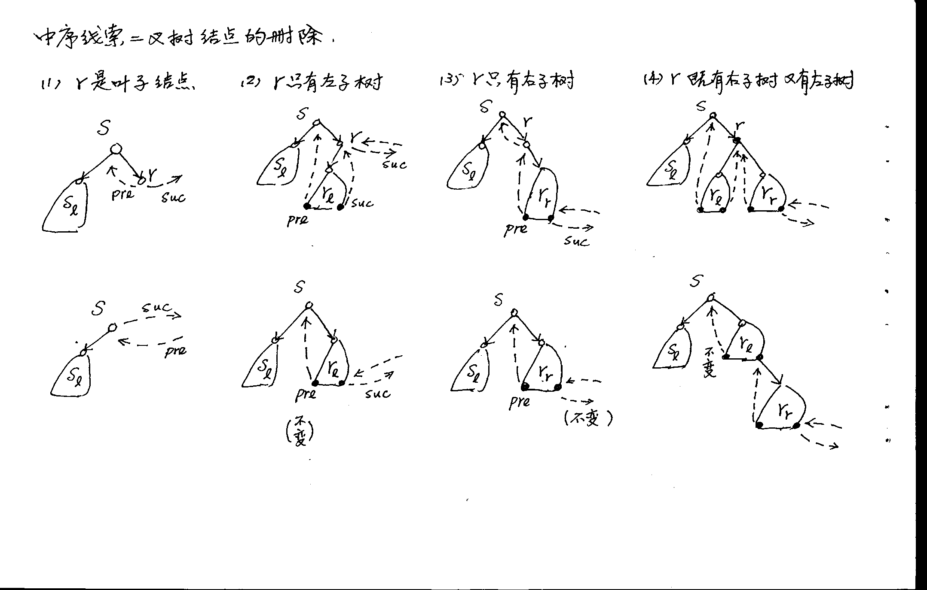
中序线索二叉树的结点删除示意图
删除右孩子结点

Slide 37
5、二叉搜索树(binary search tree)
二叉搜索树的定义
空树是二叉搜索树；或者是满足下列条件的二叉树：
左子树(若不是空树)上所有结点的关键字小于根结点的关键字；
右子树(若不是空树)上所有结点的关键字大于根结点的关键字；
左、右子树也是二叉搜索树。
二叉搜索树的特性：
按中序遍历二叉搜索树得到的中序遍历序列
是一个升序有序序列。
10
25
15
10
37
25
30
15
30
65
37
65

Slide 38
二叉树类定义
template <class Entry>
class Binary_tree {
public：
Binary_tree()；
bool empty() const；
void preorder(void (*visit)(Entry &))；
void inorder(void (*visit)(Entry &))；
void postorder(void (*visit)(Entry &))；
int size() const；
void clear()；
int height() const；
void insert(const Entry &)；
Binary_tree (const Binary_tree<Entry> &original)；
Binary_tree& operator = (const Binary_tree<Entry> &original)；
~Binary_tree()；
protected:
// Add auxiliary function prototypes here.
Binary_node<Entry> *root；
}；

Slide 39
定义二叉搜索树类
template <class Record >
class Search_tree：public Binary_tree< Record > {
public：
    Error_code insert(const Record &new_data)；
    Error_code remove(const Record &old_data)；
    Error_code tree_search(Record &target) const；
private： // Add auxiliary function prototypes here.
}：

Slide 40
二叉搜索树的判断
编写一个算法，判断给定的二叉搜索树是否为二叉搜索树是否为二叉排序树。
对二叉搜索树来说，其中序遍历序列是一个递增有序序列。因此，对给定的二叉树进行中序遍历，如果始终保持前一个值比后一个值小，就说明该二叉树是一棵二叉搜索树。
entry pre = － ∞；// pre 为全局变量，保存当前结点中序前驱的值，初植为－ ∞。
int JudgeBST( Binary_node *root)
{
int b1，b2；
if ( root = = NULL) return 1；
else {
b1 = JudgeBST ( bt －> left )； // 判断左子树
if ( b1 = = 0 ‖pre>= root －> data) return 0； // 判断根结点
pre = root －> data；
b2 = JudgeBST ( bt －> right )； // 判断右子树
return b2；
}
}

Slide 41
二叉搜索树的搜索方法(tree_search)
template < class Record >
Error_code Search_tree< Record >::tree_search(Record &target) const
/* Post: 返回与目标匹配的对象，并返回success，否则返回not_present
Uses: function search_for_node */
{
Error_code result = success；
Binary_node<Record> *found = search_for_node(root，target)； // found返回搜索结果
if (found = = NULL) result = not_present；
else
target = found －>data；
return result；
}
搜索结点的算法
template <class Record>
Binary_node< Record > *Search_tree< Record >:: search_for_node(
Binary_node<Record> *sub_root，const Record &target) const
{
while (sub_root != NULL && sub_root －>data != target)
if (sub_root －>data < target) sub_root = sub_root －>right；
else sub_root = sub_root －>left；
return sub_root；
}

Slide 42
二叉搜索树的建立
分两种情况：随机序列和有序序列。
输入序列：25、10、37、30、15、65
25
25
25
25
10
10
37
10
37
30
25
25
15
37
10
37
10
15
30
65
15
30

Slide 43
二叉搜索树(续)
输入序列：10、15、25、30、37、65 。
二叉搜索树的形态与输入序列有关。
插入新结点的位置总是在查找失败的
位置上，新插入结点成为一个叶子结点。
10
10
10
10
10
10
15
15
15
15
15
25
25
25
25
30
30
30
37
37
65

Slide 44
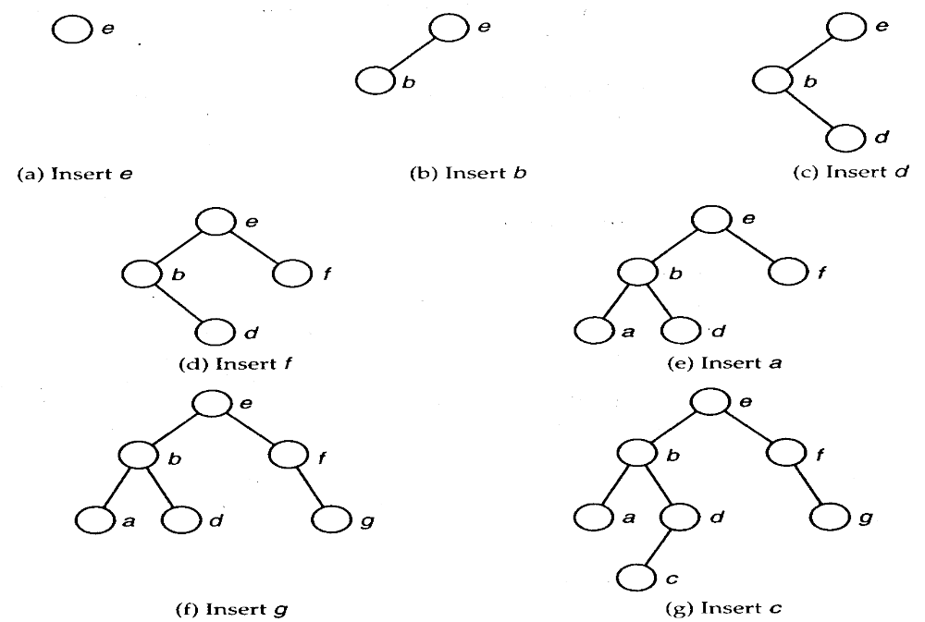
二叉搜索树的插入
在空树中先后插入e，b，d，f，a，g，c
若按e，f，b，d，g，c，a的次序也可得此树。

Slide 45
二叉搜索树的插入
二叉搜索树的插入算法
template < class Record >
Error_code Search_tree< Record > :: insert( const Record &new_data)
{
return search_and_insert( root， new_data)；
}
搜索并插入的算法
template < class Record >
Error_code Search_tree< Record > :: search_and_insert( Binary_node< Record > * &sub_root，
const Record &new_data)
{
if (sub_root = = NULL) {
sub_root = new Binary_node<Record>(new_data)；
return success；
}
else if (new_data < sub_root －>data)
return search_and_insert(sub_root －>left，new_data)；
else if (new_data > sub_root －>data)
return search_and_insert(sub_root －>right，new_data)；
else return duplicate_error；
}
树排序(Treesort)
特点

Slide 46
二叉搜索树结点的删除
问题的分析
被删除的是叶子结点
被删除的是中间结点
40
30
65
25
35
50
10
28
33
26

Slide 47
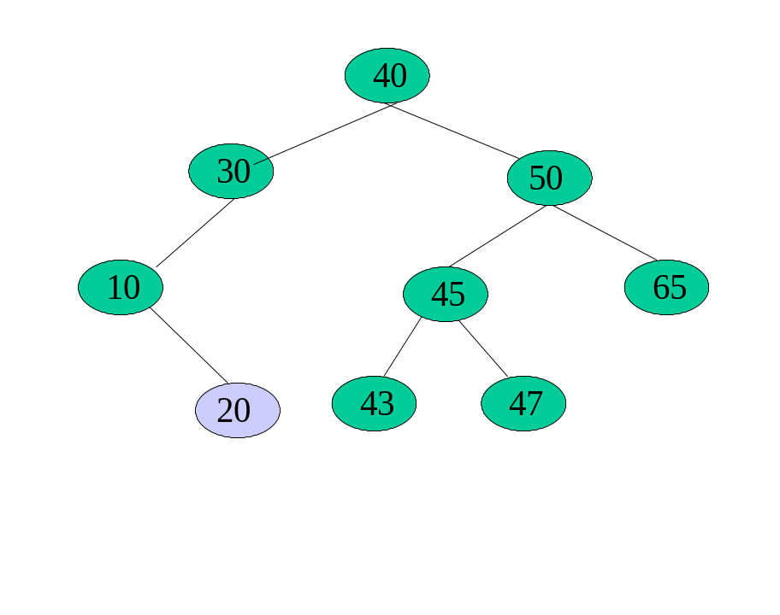
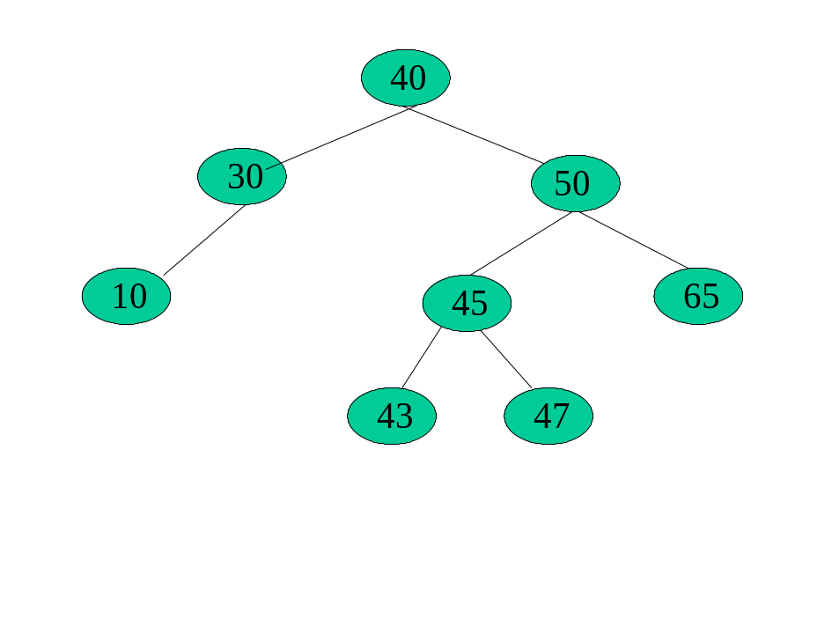
二叉搜索树结点的删除(续一）
被删除的结点分四种情况：
⑴叶子结点；
⑵只有非空左子树、右子树为空；
⑶左子树为空、只有非空右子树；
⑷左子树、右子树均非空。
⑴被删除结点是叶子结点

Slide 48
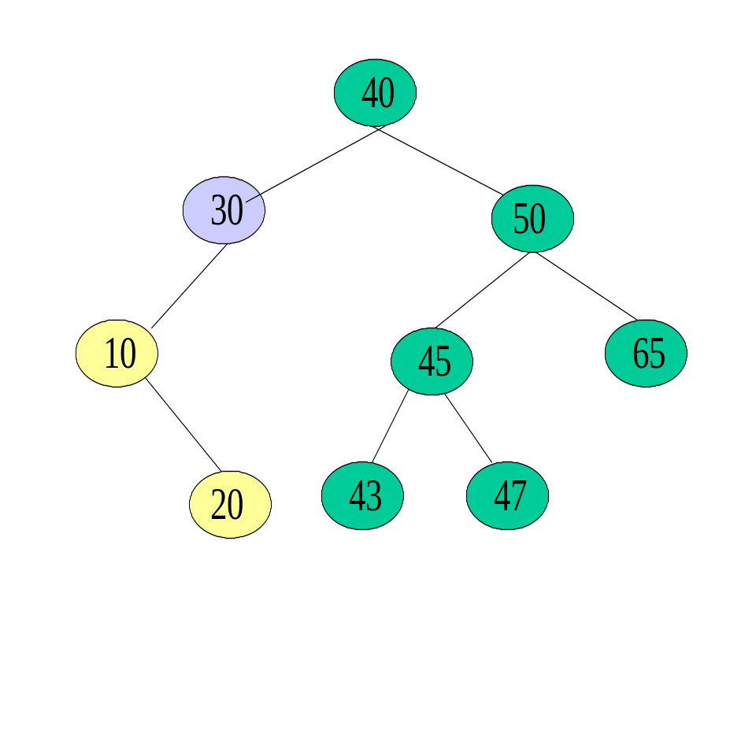
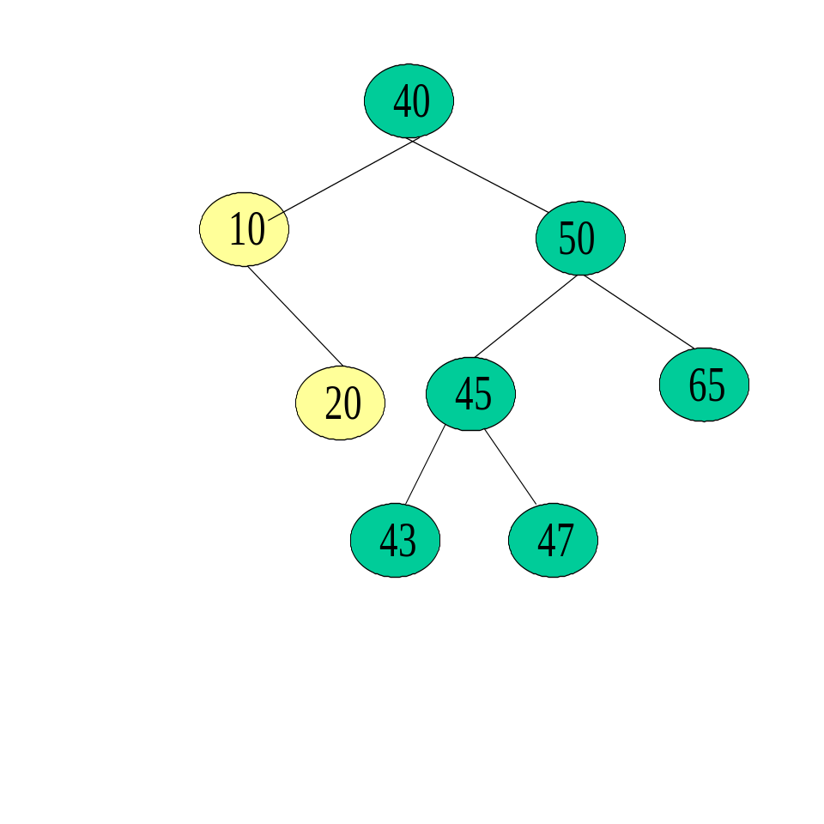
二叉搜索树结点的删除(续二）
⑵被删除结点只有非空左子树、右子树为空

Slide 49
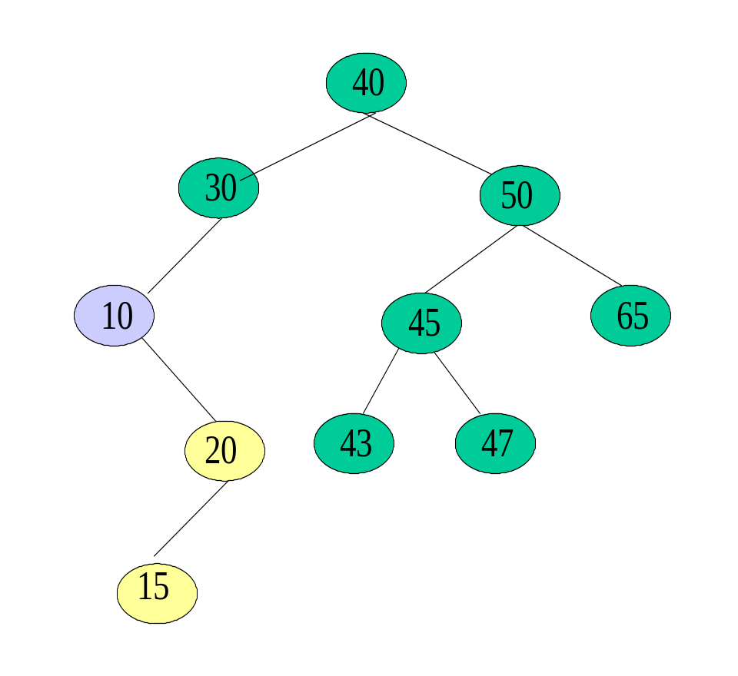
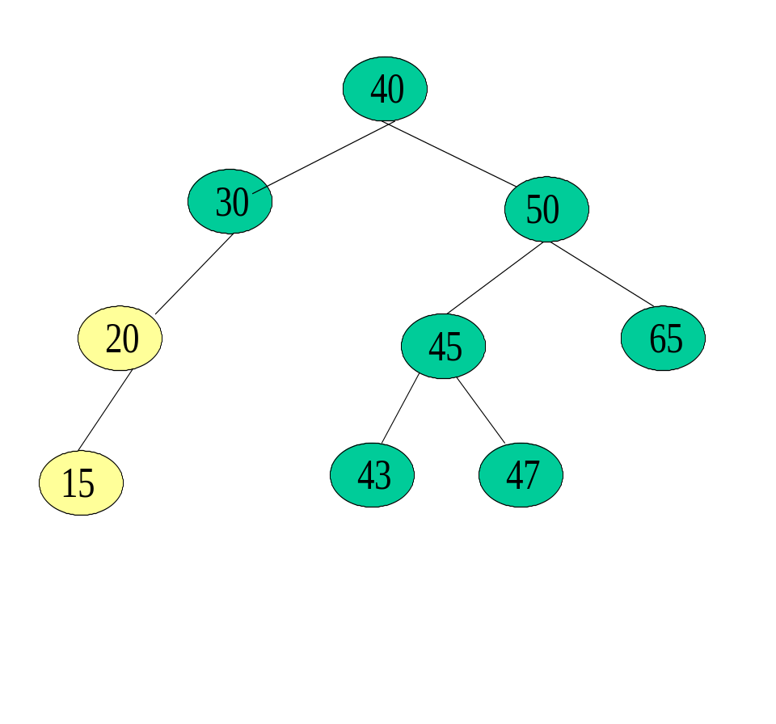
二叉搜索树结点的删除(续三）
⑶被删除结点左子树为空、只有非空右子树

Slide 50
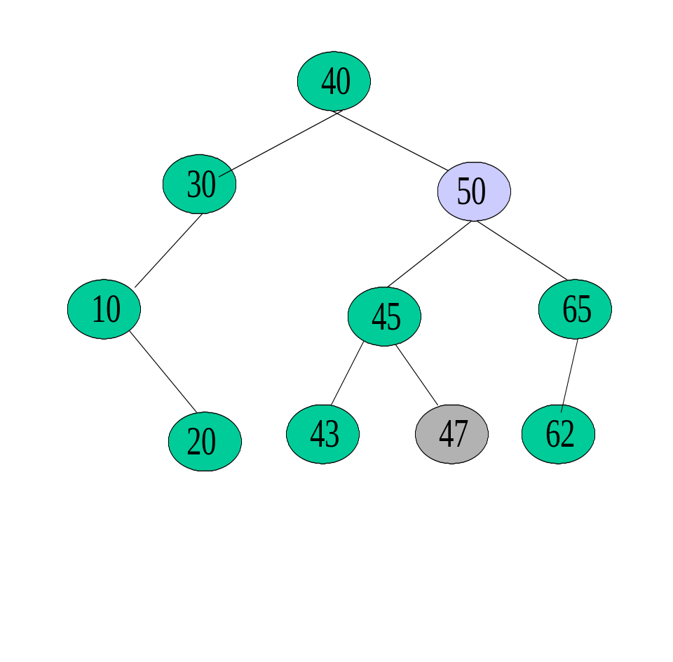
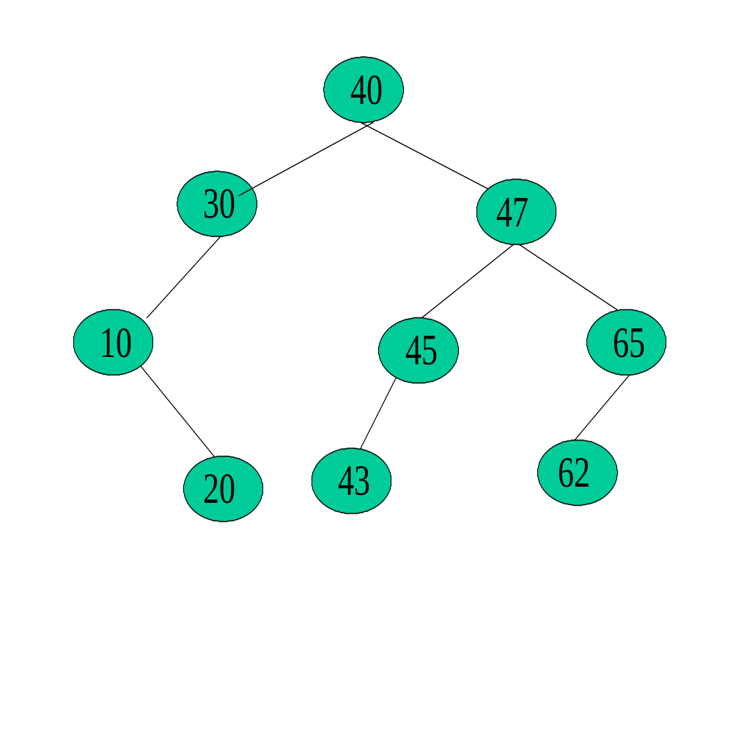
二叉搜索树结点的删除(续四）
⑷被删除结点左子树、右子树均非空
要删除结点 D ，其双亲结点 P，替代结点 R，实际删除是R。R也可以是大于D的最小的结点。
P
P
D
R
R

Slide 51
二叉搜索树结点的删除(续五）
对替代结点R的情况分析如下：共二种情况。
⑴替代结点R是叶子结点
P
P
40
40
D
R
36
28
20
20
右子树
右子树
10
22
10
22
24
24
R
28
23
23

Slide 52
二叉搜索树结点的删除(续六）
⑵替代结点R有左子树、无右子树
P
P
40
40
D
R
36
30
20
20
右子树
右子树
R
10
24
10
30
24
23
28
23
28

Slide 53
二叉搜索树结点的删除(续七）
删除算法
template <class Record >
Error_code Search_tree< Record >::remove(const Record &target)
/* Post：若树中有与target匹配的结点,返回 success ，并删除该结点；否则返回 not_present .
Uses：Function search_and_destroy */
{
return search_and_destroy(root, target)；
}
template <class Record >
Error_code Search_tree< Record > ::search_and_destroy(Binary_node<Record>* &sub_root，
const Record &target)
/* Pre： sub_root 或为 NULL , 或指向 Search_tree 的 一棵 subtree.
Post： 若subtree中没有与 target 匹配的对象，返回 not_present，否则 返回success 并删除 target ，保持 subtree的性质。
Uses： Functions 递归调用search_and_destroy 、 remove_root */
{
if (sub_root = = NULL || sub_root －>data = = target)
return remove_root(sub_root)；
else if (target < sub_root － >data)
return search_and_destroy(sub_root － >left，target)；
else
return search_and_destroy(sub_root － >right，target)；
}

Slide 54
二叉搜索树结点的删除算法（remove root）(续八）
template < class Record >
Error_code Search_tree< Record >:: remove_root(Binary_node<Record>* &sub_root)
/* Pre：sub_root 或为 NULL , 或指向 Search_tree 的 一棵 subtree。
Post：若 sub_root 为 NULL返回 not_present，否则 subtree的根被删除，保持二叉搜索树的性质前提下重置subtree，并返回success。 */
{
if (sub_root = = NULL) return not_present；
Binary_node<Record> *to_delete = sub_root； // Remember node to delete at end.
if (sub_root－>right = = NULL) sub_root = sub_root－>left；
else if (sub_root－>left = = NULL) sub_root = sub_root－>right；// left is empty. right not.
else { // Neither subtree is empty.
to_delete = sub_root－>left； // Move left to find predecessor.
Binary_node<Record> *parent = sub_root； // parent of to_delete
while (to_delete－>right ! = NULL) { // to_delete is not the predecessor.
parent = to_delete；
    to_delete = to_delete － >right；
}
sub_root－>data = to_delete－>data； // Move from to_delete to root.
if (parent = = sub_root) sub_root－>left = to_delete－>left；
    else parent －> right = to_delete－>left；
}
delete to_delete； // Remove to_delete from tree.
return success；
}

Slide 55
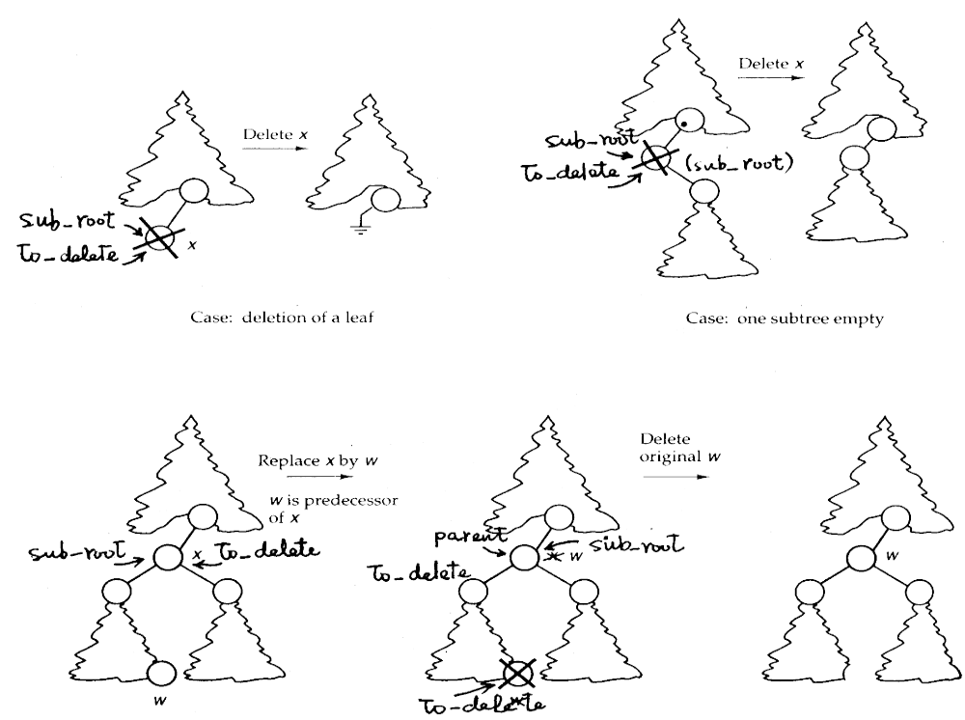
二叉搜索树结点的删除(续九）
算法示意图

Slide 56
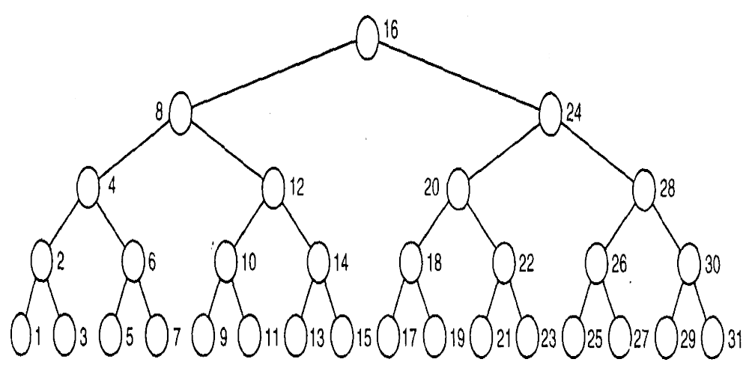
按有序表生成二叉搜索树
以有序表建立二叉搜索树
一棵31个结点的完全二叉搜索树

Slide 57
按有序表生成二叉搜索树结点的特点
按有序表生成二叉搜索树结点按序号有以下规律：
按中序遍历将结点编号后，所有的奇数号都是叶子结点，偶数号是非叶子结点。
叶子以上第一层结点编号可以被2整除，但不能被4整除；
叶子以上第二层结点编号可以被4整除，但不能被8整除；
叶子以上第三层结点编号可以被8整除，但不能被16整除；
叶子以上第四层结点编号可以被16整除，但不能被32整除；
以此类推，
叶子以上第i层结点编号可以被2^{i}整除，但不能被2^{i+1}整除；
因此，根据编号可以得出结点所在层次数：
32在第5层，33是叶子，34=2×17在(叶子以上)第一层， 35又是叶子， 36=4×9在第二层， … …。
余下的问题就是如何连接这些结点。

Slide 58
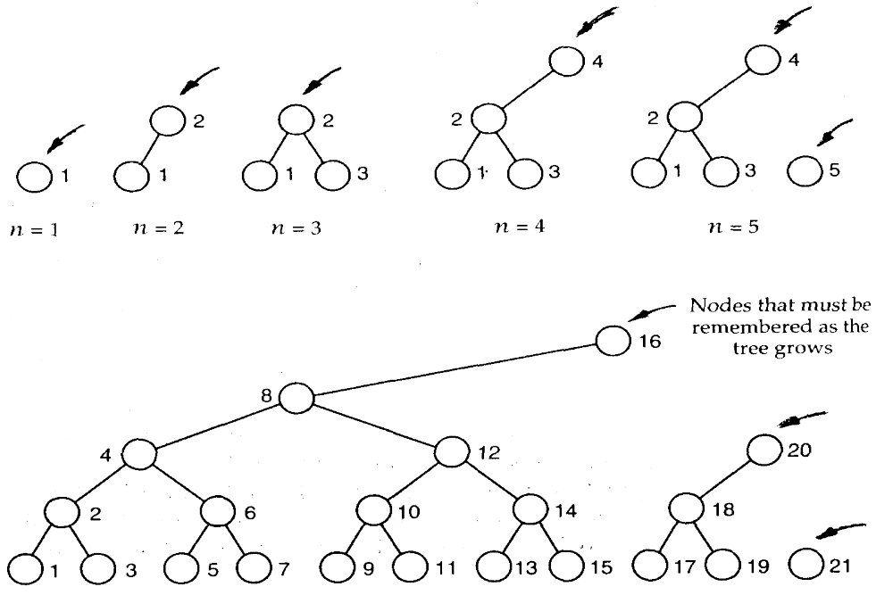
建立二叉搜索树的过程示意
21个结点插入的过程（从结点1开始）

Slide 59
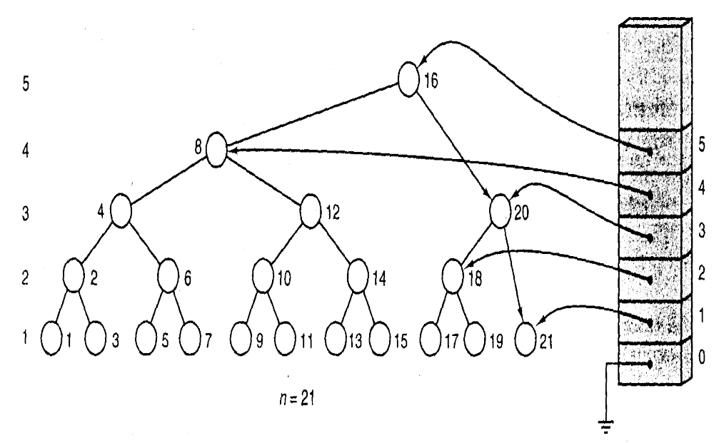
建立二叉搜索树的过程示意
21个结点的二叉搜索树的生成示意

Slide 60
按有序序列建立二叉搜索树
template <class Record >
Error_code Buildable_tree< Record >::build_tree(const List<Record> &supply)
/* Post： 若supply的对象是递增的，返回success，并建立二叉搜索树；否则返回出错信息，并按 supply中最长对象序列生成二叉搜索树。
Uses: List类的方法和函数 build_insert， connect_subtrees， 和find_root */
{
Error_code ordered_data = success； // Set this to fail if keys do not increase.
int count =0； // number of entries inserted so far
Record x，last_x；
List < Binary_node<Record> * > last_node； // pointers to last nodes on each level
Binary_node< Record > *none = NULL；
last_node.insert(0, none)； // permanently NULL (for children of leaves)
while (supply.retrieve(count, x) = = success) {
if (count > 0 && x <= last_x) {
ordered_data = fail；
  break；
  }
  build_insert(++count，x，last_node)；
  last_x = x；
}
root = find_root(last_node)；
connect_trees(last_node)；
return ordered_data； // Report any data-ordering problems back to client
}

Slide 61
按有序序列建立二叉搜索树
template <class Record >
void Buildable_tree<Record>:: build_insert(int count， const Record &new_data，
List < Binary_node<Record>* > &last_node)
/* Post: 含有 new_data 的新结点插入部分完全二叉树的最右处， 层次数除以2的最大次数加1。*/
{
int level； // 新结点的层数，包括叶子在内。
for (level =1；count % 2 == 0；level ++)
count/= 2； // 利用count计算新结点的层数。
Binary_node<Record> *next_node = new Binary_node<Record>(new_data)，
*parent； // one level higher in last_node
last_node.retrieve(level – 1，next_node－>left)；// 下一层上的元素复制到新
结点左孩子
if (last_node.size( ) <= level) // 判断当前层数是否大于当前树高
last_node.insert(level，next_node)； // 大于树高，按新高插入新结点
else
last_node.replace(level，next_node)； // 否则，替换该层上最后结点
if (last_node.retrieve(level + 1，parent) = = success && parent－>right = = NULL)
parent－>right = next_node； // 新结点与双亲的连接
}

Slide 62
按有序序列建立二叉搜索树
template <class Record>
Binary_node<Record> *Buildable_tree<Record>::find_root(
List < Binary_node<Record>* > &last_node)
/* Pre：The list last_node contains pointers to the last node on each occupied level of the binary search tree.
Post：A pointer to the root of the newly created binary search tree is returned.
Uses： Methods of class List */
{
Binary_node< Record > *high_node；
last_node.retrieve(last_node.size( )－1，high_node)；
    // Find root in the highest occupied level in last_node.
return high_node；
}

Slide 63
按有序序列建立二叉搜索树
template < class Record >
void Buildable_tree<Record>:: connect_trees(const List < Binary_node<Record>* > &last_node)
/* Pre: 部分完成的二叉搜索树已生成，last_node表中含有各层上最后结点的指针。
Post：连接最后一部分指针完成建立二叉搜索树。 */
{
Binary_node<Record> *high_node， // from last_node with NULL right child
*low_node； // candidate for right child of high_node
int high_level = last_node.size( ) – 1，low_level；
while (high_level > 2) { // Nodes on levels 1 and 2 are already OK.
last_node.retrieve(high_level，high_node);
if (high_node –>right ! = NULL)
high_level – –； // Search down for highest dangling node.
else { // Case: undefined right tree
low_level = high_level；
do { // Find the highest entry not in the left subtree.
last_node.retrieve(– –low_level，low_node)；
} while (low_node != NULL && low_node –>data < high_node –>data)；
high_node –>right = low_node；
high_level = low_level；
}
}
}

Slide 64
6、AVL树的概念
为什么要引入AVL树
A = {20，30，80，40，10，60，50，70}
一般的二叉搜索树 AVL树
20
30
10
30
20
60
80
10
40
80
40
50
70
60
50
70

Slide 65
AVL树的定义
平衡因子（balance factor）= 结点右子树高度－结点左子树的高度
定义：空树是AVL树，非空二叉搜索树如果每个结点的平衡因子的绝对值不超过1，是AVL树。
4
1
20
30
0
4
-1
0
10
30
20
60
-3
0
1
-1
80
10
40
80
2
0
0
40
50
70
0
60
0
0
50
70

Slide 66
AVL树结点
枚举型Enum Balance_factor{left_higher，equal_height，right_higher}；
template <class Record >
struct AVL_node：public Binary_node<Record> {
Balance_factor balance； // additional data member
AVL_node()； // constructors
AVL_node(const Record &x)；
void set_balance(Balance_factor b)； // overridden virtual functions
Balance_factor get_balance( ) const；
}；
template <class Record>
void AVL_node<Record>∷set_balance(Balance_factor b)
{
balance = b；
}
template <class Record>
Balance_AVL Binary_node<entry>∷get_balance( ) const
{
return balance；
}

Slide 67
AVL树的 插入
AVL树的插入过程与二叉搜索树中所用的方法类似。首先，确定
插入的位置，所不同的是要考虑是否要修改结点中的平衡因子，
并作相应的“旋转”。
第一情况：路径上原来各结点是平衡的，插入新结点后，使有关
结点发生偏重，但还没有失去平衡。
插入55之前 插入55之后
0
40
1
40
1
0
1
1
20
50
20
50
0
-1
0
0
0
0
45
60
30
45
60
30
0
55

Slide 68
AVL树的 插入(续)
第二情况：路径上原来各结点是有偏重的，插入新结点后，反而
使这些结点恢复平衡。
插入55之前：left_higher 插入55之后：equal_height
-1
40
40
0
1
0
1
1
20
50
20
50
0
0
-1
0
0
0
0
0
45
60
15
30
45
60
15
30
0
0
0
0
0
25
32
32
55
25

Slide 69
AVL树的插入(续一)
第三种情况：路径上的结点原来就偏重某一子树，插入点也插入
到这棵子树中，引起相关结点失去平衡。此时就要纠正，一共可
分四种情况。
(1)RR型 在A的右子树的右子树上插入结点使A失去平衡。
○
距插入点最近的失去平衡的结点A (sub_root)
A 的右子树的根B(right_tree)
A 的右子树的右子树的根C(sub_tree)
1
2
B
0
0
20
20
20
A
30
A
0
0
1
C
0
30
30
20
40
B
0
40
C

Slide 70
AVL树的插入(续二)
(2)LL型 在A的左子树的左子树上插入结点使A失去平衡。
A B
B C A
C
距插入点最近的失去平衡的结点A(sub_root)
A 的左子树的根B(left_tree)
A 的左子树的左子树的根C(sub_tree)
0
0
-1
-2
40
40
40
30
0
0
0
-1
30
30
20
40
0
20

Slide 71
AVL树的插入(续三)
(3)RL型 在A的右子树的左子树上插入结点使A失去平衡。
作双旋转
○
距插入点最近的失去平衡的结点A(sub_root)
A 的右子树的根B(right_tree)
A 的右子树的左子树的根C(sub_tree)
A
20
1
2
0
C
20
20
20
A
30
-1
0
B
40
B
40
40
C
0
30
0
C
30
B
A
0
20
0
40

Slide 72
AVL树的插入(续四)
(4)LR型 在A的左子树的右子树上插入结点使A失去平衡。
作双旋转
○
距插入点最近的失去平衡的结点A(sub_root)
A 的左子树的根B(left_tree)
A 的左子树的右子树的根C(sub_tree)
A
40
-1
-2
A
0
40
40
40
C
30
1
0
20
B
20
20
C
B
0
30
0
C
30
B
A
0
20
0
40

Slide 73
AVL树的插入(续五)
对LL型一般情况
A
B
B
C
A
C

Slide 74
LL型的例
插入结点25
-2
-1
60
60
-1
-1
-2
-1
50
70
50
70
-2
1
0
0
1
1
0
1
40
55
65
80
30
55
65
80
-1
0
0
0
1
0
0
0
30
45
57
67
20
40
67
1
0
0
0
0
20
35
25
35
45
0
25

Slide 75
AVL树的插入(续六)
对LR型一般情况
A
C
B
B
A
C

Slide 76
LR型的例
插入结点46
-2
-1
60
60
-1
-1
-2
0
50
70
45
70
1
1
0
-1
0
1
0
1
40
55
65
80
40
50
65
80
-1
1
0
0
-1
0
0
0
0
30
45
57
67
30
43
47
55
67
0
0
-1
0
0
0
20
43
47
20
57
46
0
46

Slide 77
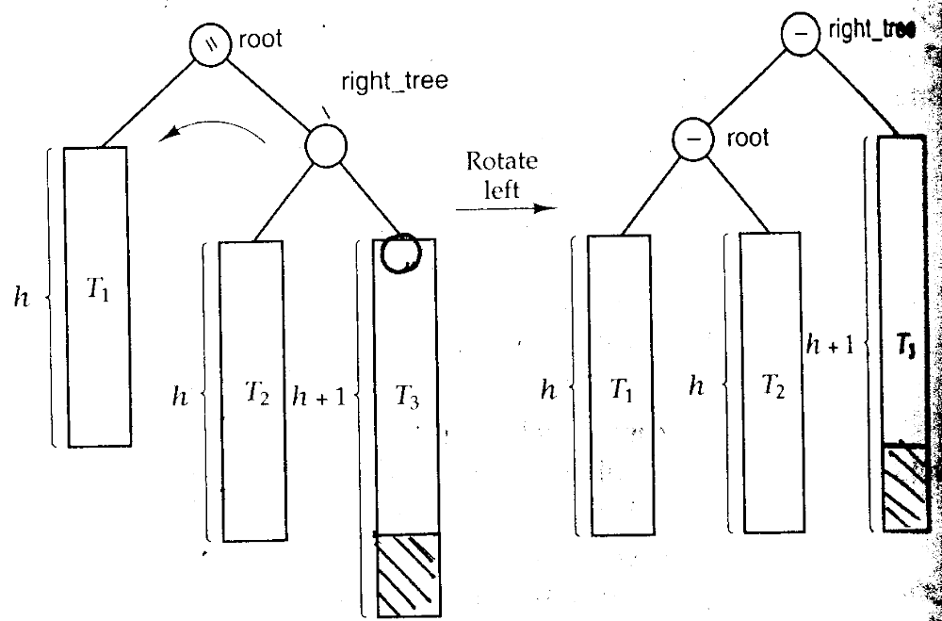
AVL树结点的插入
右子树偏高

Slide 78
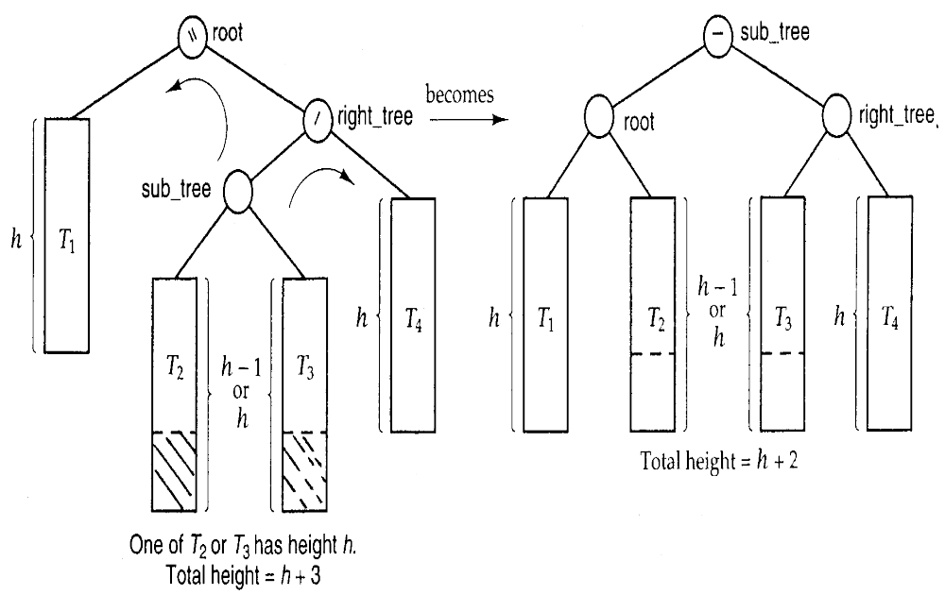
AVL树结点的插入
右-左偏高

Slide 79
Binary_node更改后的说明
template < class Entry >
struct Binary_node {
Entry data； // data members
Binary_node< Entry > *left；
Binary_node< Entry > *right；
Binary_node( )； // constructors
Binary_node(const Entry &x)；
virtual void set_balance(Balance_factor b)； // virtual methods
virtual Balance_factor get_balance() const；
};
template <class Entry>
void Binary_node<entry>∷set_balance(Balance_factor b)
{
}
template <class Entry>
Balance_factor Binary_node<entry>∷get_balance( ) const
{
return equal_height；
}

Slide 80
AVL结点插入算法
主函数
template <class Record>
Error_code AVL_tree<Record>:: insert(const Record &new_data)
/* Post：如果new_data在树中已存在，返回重复出现的错误；否则，返回一个成功码，并且按AVL_树的性质插入new_data，仍然得到一棵AVL_树。
Uses：调用方法avl_insert */
{
bool taller；
return avl_insert(root，new_data，taller)；
}
由于新结点的插入，可能会引起子树高度的改变，进一步使根结点的平衡因子发生变化，所以，增加一个类型为bool的调用参数taller。若子树的高度变了，置taller为true，否则为false。根据taller的状态可以使相应的结点的平衡因子作出适当的修改。当需要时，由辅助函数left_balance或right_balance恢复平衡。

Slide 81
AVL_insert算法(一)
template <class Record>
Error_code AVL_tree<Record>∷avl_insert(Binary_node<Record> *&sub_root，
const Record &new_data，bool &taller)
/* Pre：sub_root 是空树，或是平衡二叉树的子树。
Post：如果new_data在树中已存在，返回重复出现的错误；否则，返回一个成功码，并且按AVL_树的性质插入new_data，仍然得到一棵AVL_树。若子树的高度变了，置taller为true，否则为false。
Use：使用struct AVL_node，递归调用avl_insert，left-balance，right-balance。*/
{
Error_code result = success；
if (sub_root = = NULL) { // 或从空树开始，或在查找
sub_root = new AVL_node<Record> (new_data)； 失败处插入新结点。
taller = true；
}
else if (new_data = = sub_root －>data) {
result = duplicate_error；
taller = false；
}
(接下页)

Slide 82
AVL_insert算法(二)
else if (new_data<sub_root－>data) { // Insert in left subtree.
result = avl_insert(sub_root－>left，new_data，taller)；
if (taller = = true)
switch (sub_root－>get_balance( ) ){ // 修改平衡因子
case left_higher：
left_balance(sub_root)；
taller = false； // 恢复平衡总是降低树高
break；
case equal_height：
sub_root－>set_balance(left_higher)；
break；
case right_higher：
sub_root－>set_balance(equal_height)；
taller = false；
break；
} // switch结束
}
(接下页)

Slide 83
AVL_insert算法(三)
else { // Insert in right subtree.
result = avl_insert(sub_root－>right，new_data，taller)；
if (taller = = true)
switch (sub_root－>get_balance( ) ){ // 修改平衡因子
case left_higher：
sub_root－>set_balance(equal_height)；
taller = false；
break；
case equal_height：
sub_root－>set_balance(right_higher)；
break；
case right_higher：
right_balance(sub_root)；
taller = false； // 恢复平衡总是降低树高
break；
} // switch结束
}
return result；
}

Slide 84
右平衡算法
template <class Record>
void AVL_tree<Record>::right_balance(Binary_node<Record> *&sub_root)
/* Pre：sub_root指向右面发生不平衡的子树。
Post：使子树恢复平衡。
Use：struct AVL_node，函数rotate_right与rotate_left。*/
{
Binary_node<Record> *&right_tree = sub_root－>right；
switch (right_tree－>get_balance( ) ){
case right_higher： // 向左单旋转
sub_root－>set_balance(equal_height) ；
right_tree－>set_balance(equal_height) ；
rotate_left(sub_root)；
break；
case equal_height： // impossible case
cout<<“WARNING：program error detected in right_balance”<<endl；
(接下页向左双旋转部分)

Slide 85
右平衡算法(续)
case left_higher： // 向左双旋转
Binary_node<Record> *sub_tree = right_tree－>left；
switch (sub_tree－>get_balance( ) ){
case equal_height：
sub_root－>set_balance(equal_height) ；
right_tree－>set_balance(equal_height) ；
break；
case left_higher：
sub_root－>set_balance(equal_height) ；
right_tree－>set_balance(right_higher) ；
break；
case right_higher：
sub_root－>set_balance(left_higher) ；
right_tree－>set_balance(equal_height) ；
break；
}
sub_tree－>set_balance(equal_height) ；
rotate_right(right_tree)；
rotate_left(sub_root)；
break；
}
}
sub_root
sub_root
right_tree
sub_tree
sub_tree
right_tree

Slide 86
左旋转算法
template <class Record>
void AVL_tree<Record>::rotate_left(Binary_node<Record> *&sub_root)
/* Pre：sub_root指向AVL_tree的子树，该子树有一棵非空右子树。
Post：sub_root重置为它的前右孩子，前sub_root结点成为新sub_root的左孩子。
*/
{
if (sub_root = = NULL‖sub_root－>right = = NULL) // impossible case
cout<<“WARNING: program error detected in rotate_left”<<endl；
else {
Binary_node<Record> *right_tree = sub_root－>right；
sub_root－>right = right_tree－>left；
right_tree－>left = sub_root；
sub_root = right_tree； / 修改当前子树的根结点。
}
}
思考：如何实现右旋转？

Slide 87
3、AVL树的删除
AVL树中结点的删除在二叉搜索树结点删除的基础上，增加子树
高度变化后的调整即可，具体如下：
首先，结点x最多只有一个非空孩子，只要直接删除x，把x的双亲与该孩子相连即可；如果结点x有二个非空孩子，先要确定x的替换结点y，实际删除的是结点y。
其次，从删除点开始回溯到树根结点，检查路径上各结点的平衡
因子变化并作相应的修改(若需要)，发生失衡就要按类似LL、RR、
LR和RL方式进行高度调整。

Slide 88
AVL树结点删除的例
删除树中结点p
初始状态
M -1
E 1
P 1
C -1
J -1
N 1
R 1
B -1
D 0
H -1
K 1
O 0
Q 0
T -1
A 0
G -1
I 0
L 0
S 0
F 0

Slide 89
AVL树结点删除的例(续一)
删除树中结点p
用O替换P
替换后状态
M -1
E 1
P 1
C -1
J -1
N 1
R 1
×
B -1
D 0
H -1
K 1
O 0
Q 0
T -1
A 0
G -1
I 0
L 0
S 0
F 0

Slide 90
AVL树结点删除的例(续二)
实际将删除树中结点O
替换后状态
M -1
E 1
O 1
C -1
J -1
N 1
R 1
×
B -1
D 0
H -1
K 1
O 0
Q 0
T -1
A 0
G -1
I 0
L 0
S 0
F 0

Slide 91
AVL树结点删除的例(续三)
实际删除树中原结点O
删除后状态
M -1
E 1
O 2
C -1
J -1
N 1
R 1
B -1
D 0
H -1
K 1
Q 0
T -1
A 0
G -1
I 0
L 0
S 0
F 0

Slide 92
AVL树结点删除的例(续四)
调整后路径上又出现失衡结点
调整后状态
-2
M -2
E 1
R 0
C -1
J -1
O 0
T -1
B -1
D 0
H -1
K 1
N 0
Q 0
S 0
A 0
G -1
I 0
L 0
F 0

Slide 93
AVL树结点删除的例(续五)
再次调整
调整后状态
J 0
E 0
M 1
C -1
H -1
K 1
R 0
B -1
D 0
G -1
I 0
L 0
O 0
T -1
A 0
F 0
N 0
Q 0
S 0

Slide 94
AVL树结点的插入与删除(例)
例：按下列顺序插入关键字，建立AVL树，再按FIFO次序删除关键字，并保持高度平衡。
A、B、C、D、E、F
Ф
A
A
B
A
B
B
A
C
C
B
B
B
A
C
A
C
A
D
D
D
C
E
E

Slide 95
AVL树结点的插入与删除(例)
续上例
B
D
D
删除A
B
E
B
E
A
D
A
C
F
C
F
C
E
F
D
D
E
E
C
E
D
D
F
删除B
F
删除C
F

Slide 96
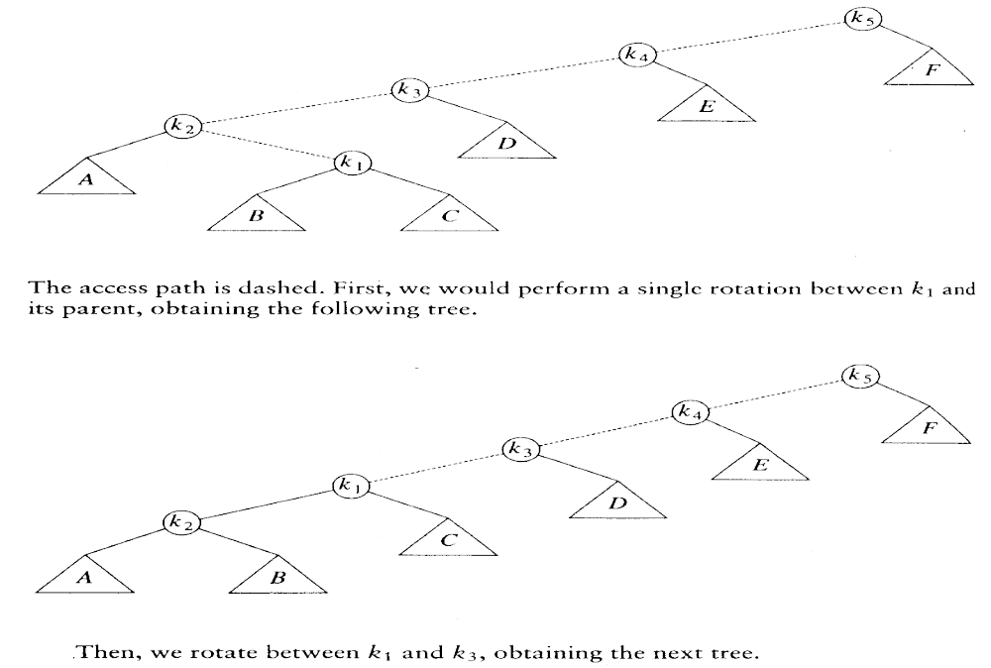
Splay tree
Splay 树的产生

Slide 97
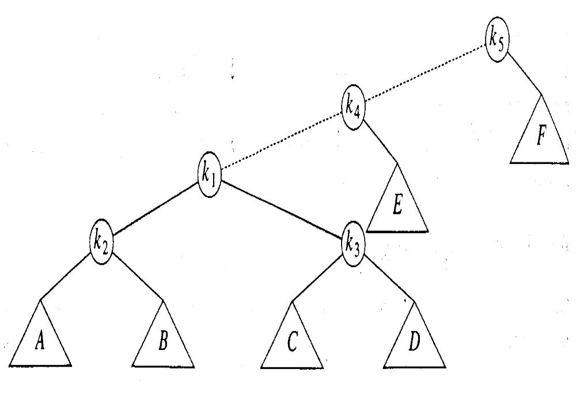
Splay tree

Slide 98
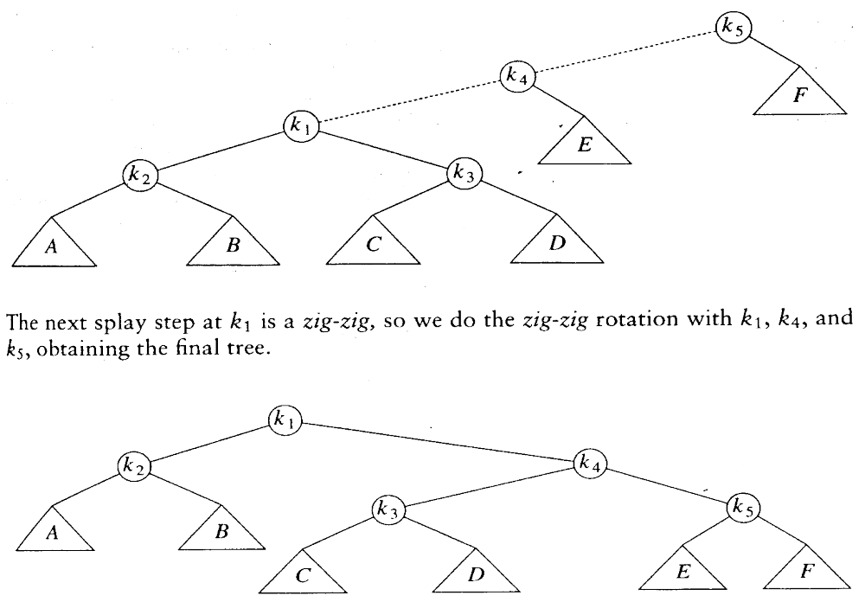
Splay tree

Slide 99
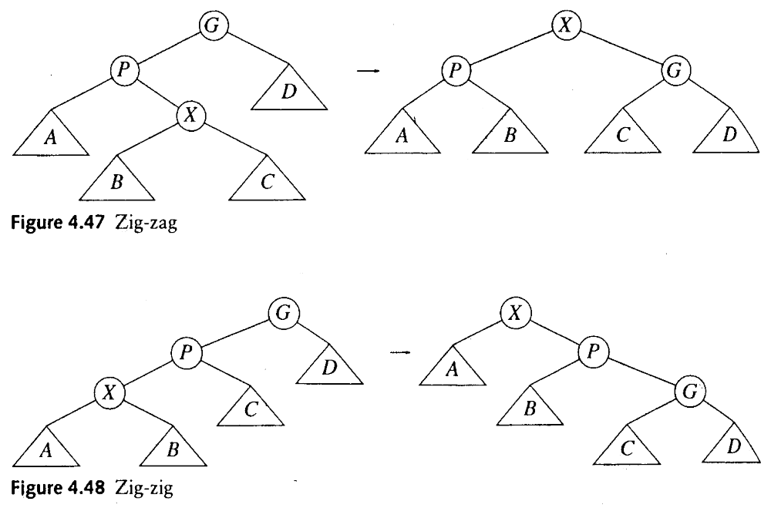
Splay tree
Splay tree 的操作

Slide 100
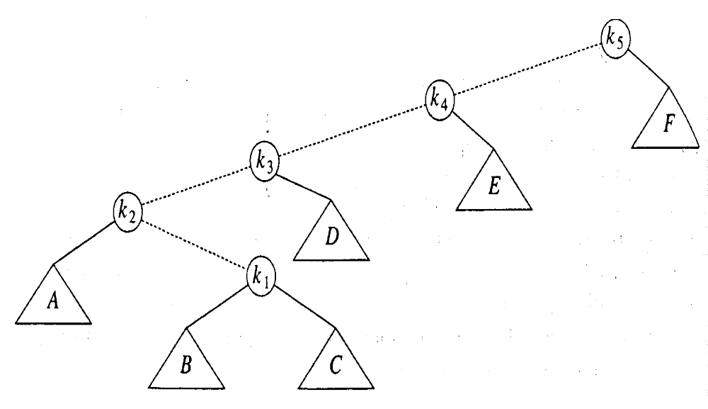
Splay tree
操作步骤

Slide 101
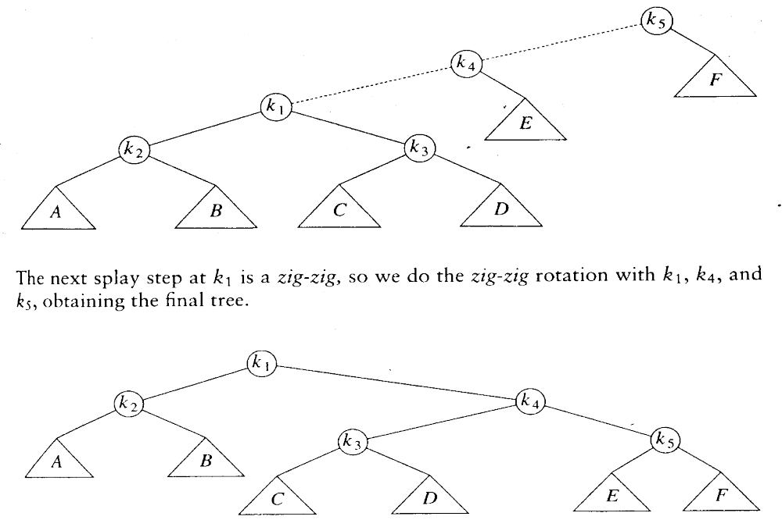
Splay tree
操作步骤

Slide 102
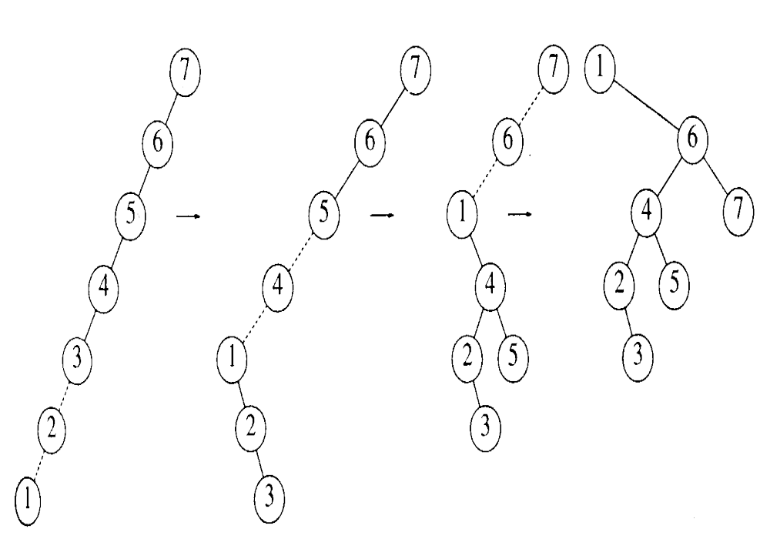
Splay tree
例

Slide 103
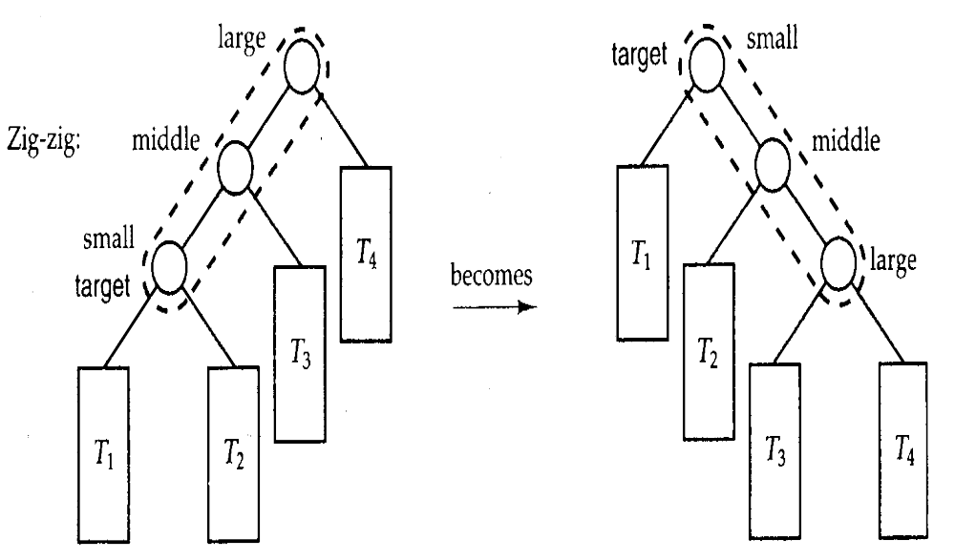
Splay tree
zig-zig：

Slide 104
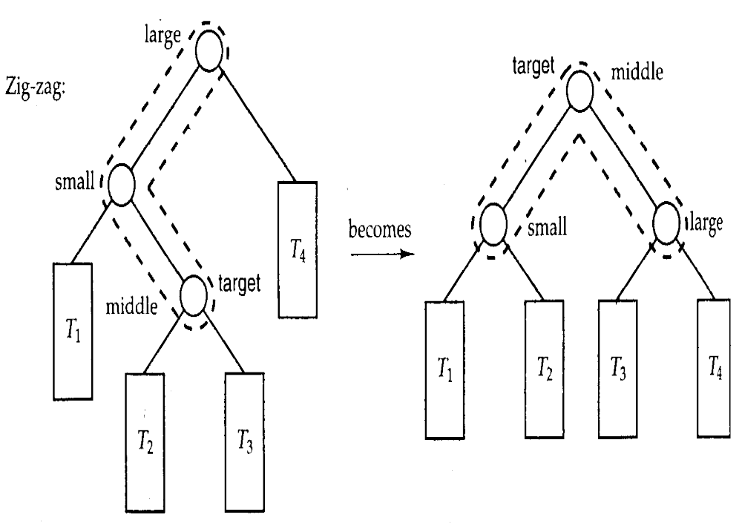
Splay tree
Zig-zag：

Slide 105
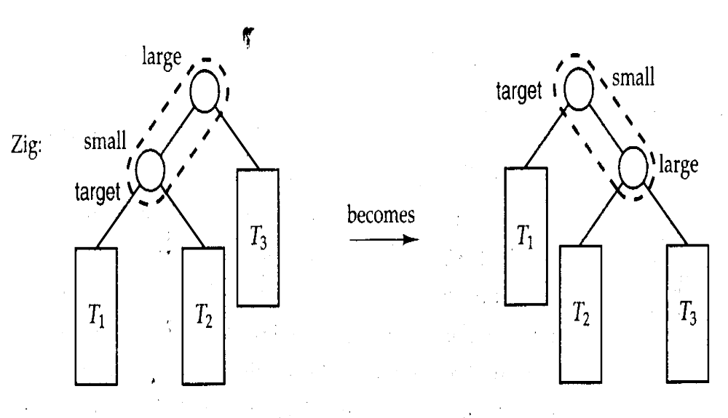
Splay tree
zig：

Slide 106
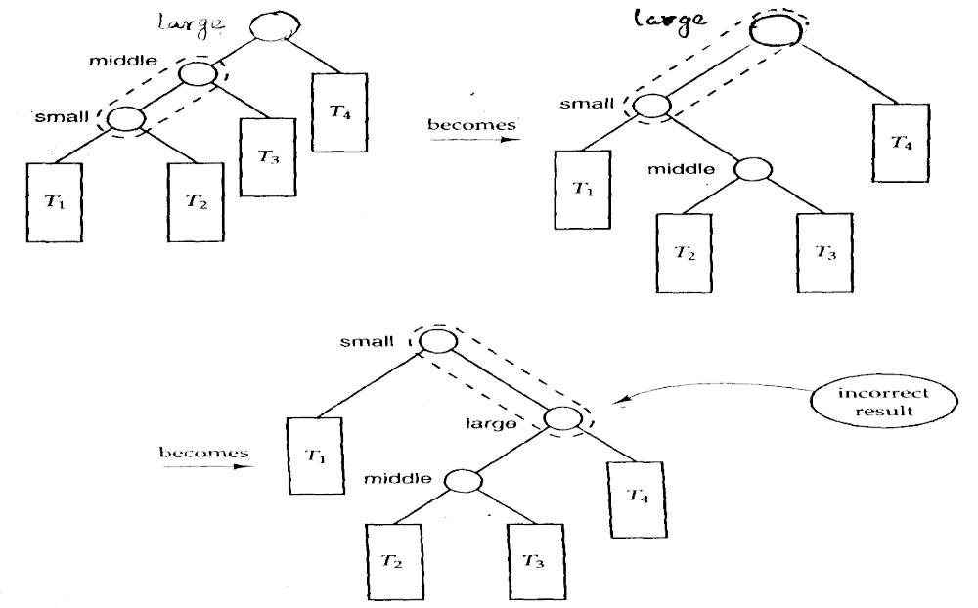
Splay tree
例

Slide 107
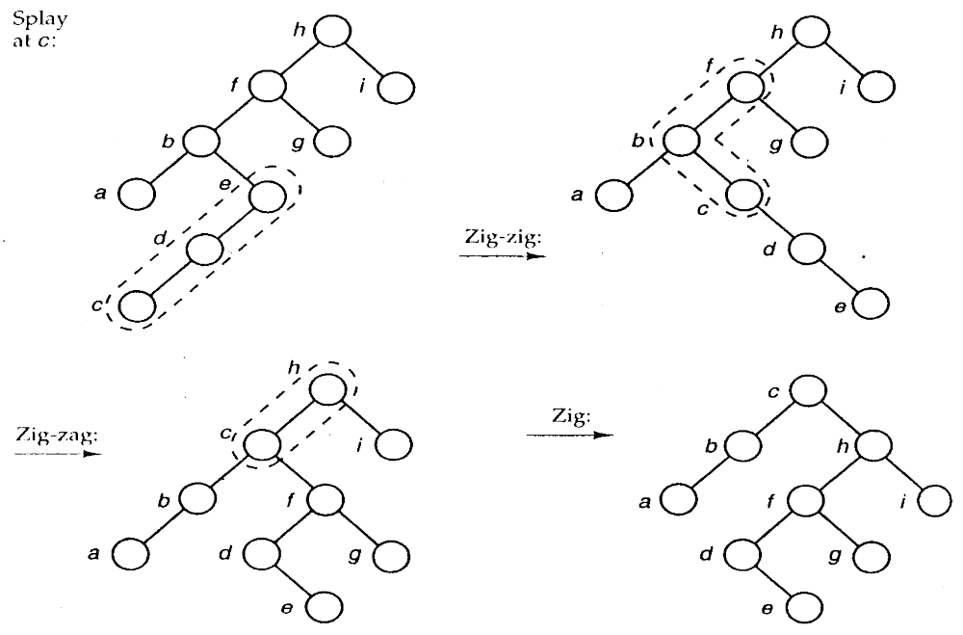
Splay tree
splay at c：

